Slide 1
Ultimate Calculate Bot
Подготовили: Омельченко Андрей
Малков Максим

Slide 2
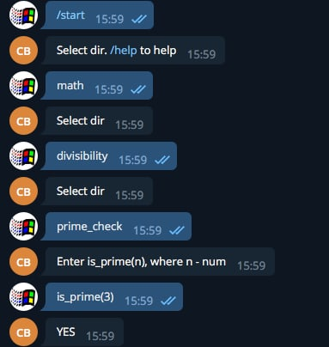
Что такое Calculate bot
Ultimate Calculate Bot – это Телеграмм бот, который выполняет функцию калькулятора.
При этом кроме привычных операций в нем присутствуют и более сложные, например проверка на простоту

Slide 3
Структура кода
Бот состоит из:
126 строк
17 функций
При его написании было использовано 4 модуля, таких как python_telegram_bot, os, importlib и math

Slide 4
Как он работает
Вы пишете в телеграмм боту
Ваше сообщение поступает в специальную функцию обработчик текста
Эта функция обращается еще к одной, чтобы узнать что вам от бота нужно
Если вы хотите что то вычислить подключается еще одна вспомогательная функция, которая запускает функцию общения
Эта функция общается с вами и выполняет ваши запросы

Slide 5
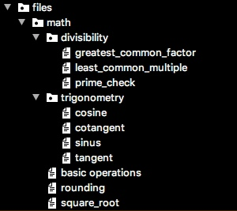
Перспективы
В бота можно добавлять бесчисленное число новых функций и это ограниченно только вашим воображением

Slide 6
Спасибо за внимание

